Slide 1
Bioélelmiszerek
Készítette: Csalló Rebeka Felkészítő tanár : Kulicsné Takács Erzsébet
Bródy Imre Gimnázium és Alapfokú Művészetoktatási Intézmény 8400, Ajka , Bródy Imre u. 4.

Slide 2
Fogalma
A gazdálkodók nem használhatnak műtrágyát, mérgező permetszert, génmalipulált szaporítanyagot, tartósítószert, adalékanyagot stb. A táplálék csak természetes alapanyagokat tartalmazhat. A kártevőket természetes eredetű szerrel permetezik,kézzel szedik össze.

Slide 3
Fogalma
A biohúst produkáló állattenyésztés során az állatot az előbbi elveknek megfelelő biotakarmánnyal etetik, és kerülik az antibiotikumok rutinszerű használatát. Az 1990-es évek óta a bioélelmiszerek termelése évi 20%-kal nő, ma már az összélelmiszer 1-2%-a organikus termesztésből származik.

Slide 4
Jobb a bio mint a hagyományos?
Fontos volt ,hogy bebizonyítsák: a bioélelmiszerek egészségesebbek a hagyományos élelmiszereknél.A legutóbbi időkig mégis csak ellentmondó kutatások álltak rendelkezésünkre. Az utóbbi időben sok kutatás hasonlította össze a kétféle élelmiszer rost-, fehérje-, ásványi anyag- vagy vitamintartalmát, rákellenes és érvédő hatású antioxidáns-szintjét, valamint a bennük lévő káros nitrát, műtrágyamaradvány mennyiségét. Az eredmény viszont nem teljesen igaz,mivel eltérő hőmérsékletű és talajú helyeken termesztik őket.

Slide 5
Jobb a bio mint a hagyományos?
Az amerikai Organic Center eredményei szerint a hagyományos élelmiszerekben magasabb volt a kálium-, foszfor- és fehérjetartalom, mint a bioélelmiszerekben, a bioélelmiszerekben viszont sokkal több volt a hagyományos élelmiszerekhez képest az összes többi hasznos anyagból, és kevesebb a nitrátból. Szerintük a bioélelmiszerek összességében 25%-kal magasabb táplálkozási értéket képviselnek, mint a hagyományosak.

Slide 6
Kutatások eredményei
Az organikus táplálékot fogyasztó anyák tejében 50%-kal magasabb a hasznos linolsav (telítetlen zsírsav) szintje.
Az organikus tejet fogyasztó gyermekek között alacsonyabb az ekcéma előfordulása.
Az organikus paradicsomból készült ketchupban kétszeres az antioxidáns (likopén)-szint, főleg a sötétebb színűekben; a biokiwi antioxidáns- és C-vitamin-szintje is magasabb, az organikus alma édesebb.
A növényvédőszer-maradvány tartalmú ételt fogyasztó kismamák esetén magasabb a terhességi cukorbetegség kialakulásának kockázata, és gyermekeik nagyobb eséllyel szenvednek idegrendszeri zavarokban.
Az organikus borban másfélszeres az antioxidánsok szintje, és talán ez az oka, hogy alacsonyabb benne a rákkeltő penészgomba-toxin mennyisége.
A hagyományos élelmiszerekben 60-szoros a növényvédőszer-maradvány mennyisége (bioélelmiszerbe is kerülhet vegyi anyag a termesztési területtel szomszédos, hagyományos művelésű földekről).
Organikus módszerekkel is biztosítható a Föld lakosságának táplálékigénye.

Slide 7
Független kutatások
Az Európai Unió 12 millió fonttal támogatott egy négyéves kutatást, amely 2007 végén ért véget. Eredménye szerint a biogyümölcs és -zöldség 40%-kal, az organikus körülmények között tartott tehenek teje pedig 90%-kal több antioxidánst tartalmaz, és 60%-kal magasabb a hasznos omega3-zsírsav-tartalma. Ezek az anyagok hasznosak az Európában gyakori betegségek: a rák, az érelmeszesedés, agyvérzés és infarktus elleni harcban. Bebizonyosodott az organikus táplálék magasabb vitamintartalma, valamint az is, hogy a megfelelően tartott állatok húsa egészségesebb: a boldog állat ad jó minőségű táplálékot.

Slide 8
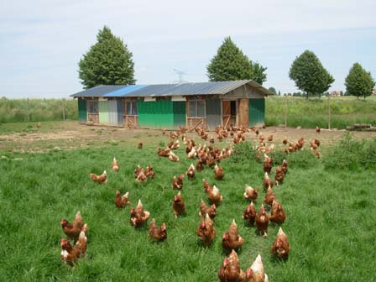
A bio csirketenyésztés

Slide 9
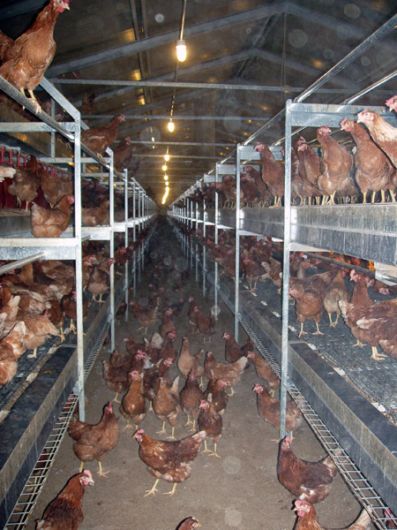
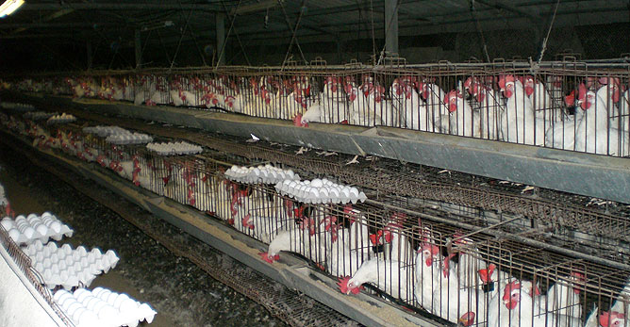
„Ketreces” csirketenyésztés

Slide 10
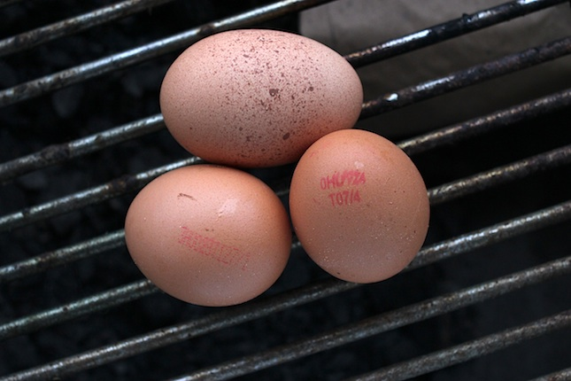
Eredménye
Házi
Ketreces
Bio

Slide 11
Igaz- hamis
A bioélelmiszer bizonyítottan egészségesebb a hagyományosnál.
Az USA támogatta az egyéni kutatásokat 12 millió dollárral.
Ketreces csirketenyésztésnél szabadon mozoghatnak a csirkék.
A bionövények termesztése közben bármilyen permetezőszert lehet használni.
A hagyományos élelmiszerekben kisebb a vitamintartalom.
Hamis
Igaz
Hamis
Igaz
Hamis
Igaz
Hamis
Igaz
Hamis
Igaz

Slide 12
Szöveg kiegészítés
organikus ; Európában ; 12 millió; vitamintartalma; jó minőségű ; 40%
Az Európai Unió …………fonttal támogatott egy négyéves kutatást, amely 2007 végén ért véget. Eredménye szerint a biogyümölcs és -zöldség ……..-kal, az ……….körülmények között tartott tehenek teje pedig 90%-kal több antioxidánst tartalmaz, és 60%-kal magasabb a hasznos omega3-zsírsav-tartalma. Ezek az anyagok hasznosak az ……….gyakori betegségek: a rák, az érelmeszesedés, agyvérzés és infarktus elleni harcban. Bebizonyosodott az organikus táplálék magasabb…….., valamint az is, hogy a megfelelően tartott állatok húsa egészségesebb: a boldog állat ad …………..táplálékot.

Slide 13
Fejezd be a mondatot!
A bioélelmiszerek ___________________.
A bio csirketenyésztés közben ______________.
Az amerikai Organic Center _______________________.
Biotakarmányt kapnak ____________________.
Az egyéb kutatások eredményei bebizonyították,hogy __________________________.

Slide 14
Kérdések
Mi a bio növénytermesztés lényege?
Mennyivel nő a bioélelmiszerek termelése?
Milyen értékekben tér el egymástól a hagyományos és a bio élelmiszer?
Hányéves kutatást támogatott az Európai Unió?
Mik az Európában gyakori betegségek?

Slide 15
VÉGE

Slide 16
Források
http://www.globalplaza.hu/hir/bio-vagy-nem-bio-
http://www.szantal.hu/index.php?link=news%2Fnews.php&parentid=389&topic=5
http://tudatosvasarlo.hu/cikk/valoban-megeri-draga-bioelelmiszert-vasarolni
http://www.femcafe.hu/cikkek/egeszseg/ervek-es-ellenervek-a-bioelelmiszerek-kapcsan

